Slide 1
ERP SYSTEM 화면 설계(UI 명세서)
<Semi-Colon>

Slide 2
변경 이력
일자 | 버전 | 변경 내역 | 작성자
2020-03-28 | Ver.1.0.0 | 화면 설계 작성 | 장연수
2020-04-13 | Ver.1.1.0 | System Map, System Process 수정, 화면 설계 전면 수정 | 장연수

Slide 3
System Map
Semi-ERP
로그인 화면
메인화면
로그인
자재 구매
제품 생산
판매 관리
회사 관리
로그아웃
자재 관리
제품 관리
판매 관리
거래처 관리
구매 관리
생산 목록
사원 관리
생산 관리

Slide 4
System Process 정의
Semi-ERP
로그인 화면
메인화면
로그인
자재 구매
제품 생산
판매 관리
회사 관리
로그아웃
자재 관리
제품 관리
판매 관리
거래처 관리
구매 관리
생산 목록
사원 관리
생산 관리

Slide 5
자재구매

Slide 6
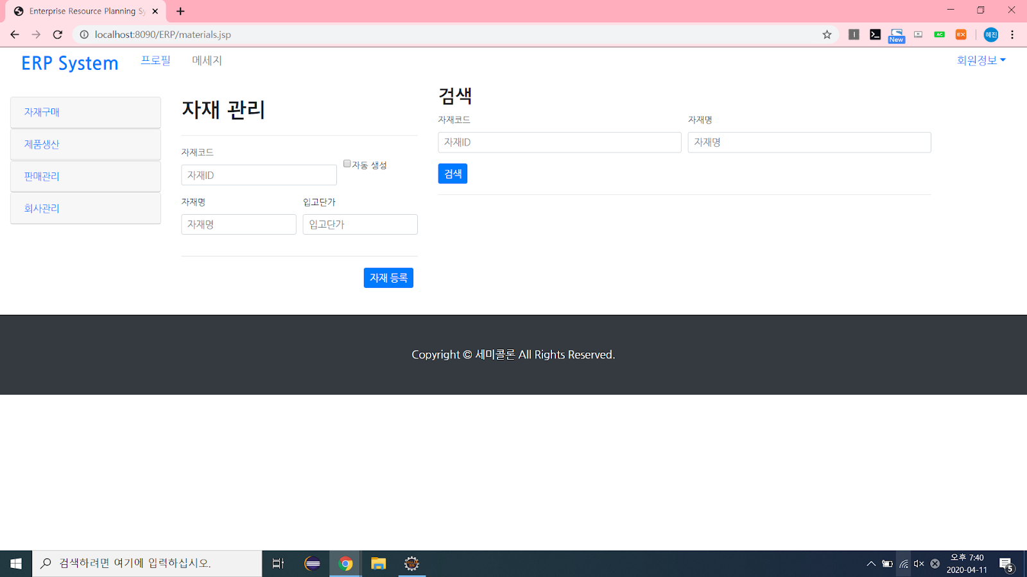
프로젝트 명 | ERP SYSTEM | 문서 명 | UI 설계서
화면 명 | 자재 관리 | 화면 ID | UC001 | 버전 | Ver.1.1.0
관련 Use Case ID | UC001
사용자의 자재를 등록하는 화면이다.
화면 순서
‘자동 생성＇체크박스를 클릭하면 자재코드가 자동으로 생성된다.
‘자재 등록＇버튼을 클릭하면 자재가 등록된다.
UI 요구사항
배경색은 흰색(RGB:255,255,255) 으로 한다.
폰트는 메뉴 이름은 제주고딕, 나머지는 나눔고딕을 사용한다.
글자색은 검정색(RGB:0,0,0) 으로 한다.
‘자재 등록’ 버튼의 배경색은
파란색(RGB:0,102,255)으로 한다.

Slide 7
프로젝트 명 | ERP SYSTEM | 문서 명 | UI 설계서
화면 명 | 자재 관리 | 화면 ID | UC001 | 버전 | Ver.1.1.0
관련 Use Case ID | UC001
화면 입/출력 정보일람
번호 | I/O | I/O 명 | 항목 속성
1 | O | 자재 관리 | Label
2 | O | 자재코드 | Label
3 | O | 자재명 | Label
4 | O | 입고단가 | Label
5 | I/O | 자재ID 입력 | Edit text
6 | I/O | 자재명 입력 | Edit text
7 | I/O | 입고단가 입력 | Edit text
8 | I/O | 자동 생성 체크박스 | Checkbox
9 | I/O | 자재 등록 버튼 | Button
1
2
8
5
3
4
6
7
9

Slide 8
프로젝트 명 | ERP SYSTEM | 문서 명 | UI 설계서
화면 명 | 자재 관리-검색 | 화면 ID | UC001-1 | 버전 | Ver.1.1.0
관련 Use Case ID | UC001-1
사용자가 등록한 자재를 검색하는 화면이다.
화면 순서
검색하고자 하는 내용을 입력하고 ‘검색’버튼을 클릭하면
검색결과가 출력된다.
UI 요구사항
배경색은 흰색(RGB:255,255,255) 으로 한다.
폰트는 메뉴 이름은 제주고딕, 나머지는 나눔고딕을 사용한다.
글자색은 검정색(RGB:0,0,0) 으로 한다.
‘검색’ 버튼의 배경색은
파란색(RGB:0,102,255)으로 한다.

Slide 9
프로젝트 명 | ERP SYSTEM | 문서 명 | UI 설계서
화면 명 | 자재 관리-검색 | 화면 ID | UC001-1 | 버전 | Ver.1.1.0
관련 Use Case ID | UC001-1
화면 입/출력 정보일람
번호 | I/O | I/O 명 | 항목 속성
1 | O | 검색 | Label
2 | O | 자재코드 | Label
3 | O | 자재명 | Label
4 | I/O | 자재ID 입력 | Edit text
5 | I/O | 자재명 입력 | Edit text
6 | I/O | 검색 버튼 | Button
1
2
3
4
5
6

Slide 10
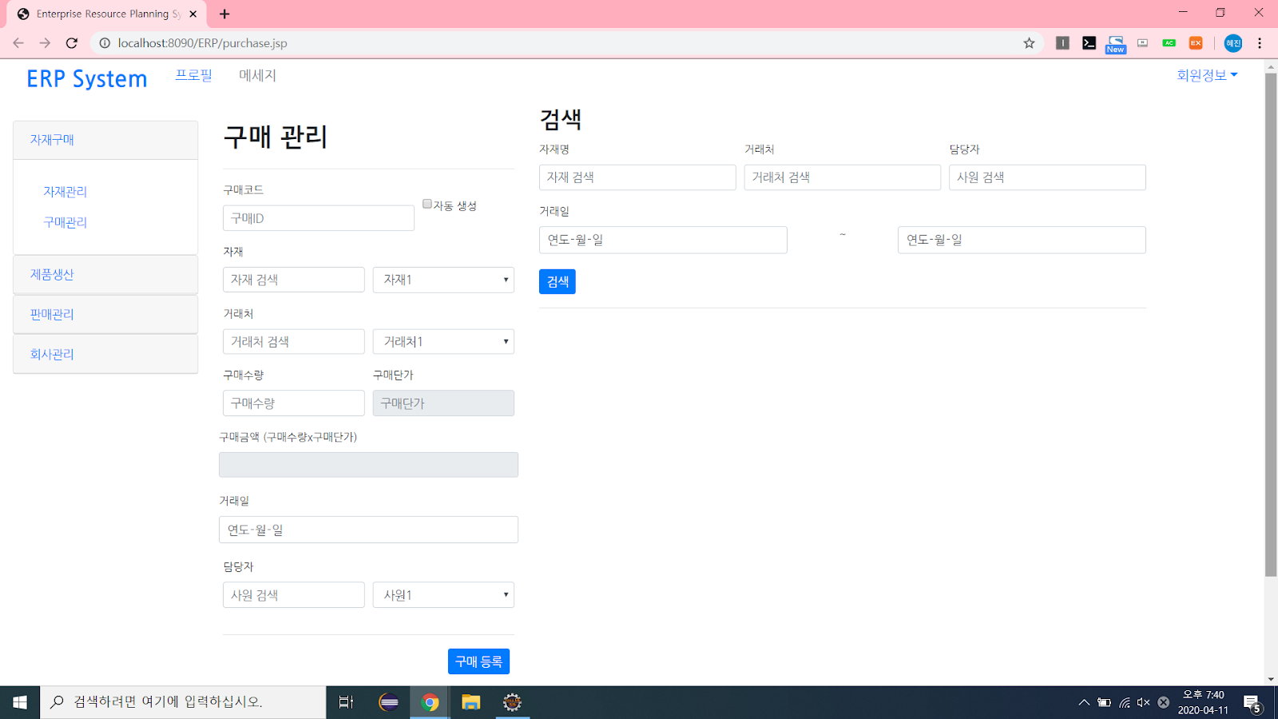
프로젝트 명 | ERP SYSTEM | 문서 명 | UI 설계서
화면 명 | 구매 관리 | 화면 ID | UC002 | 버전 | Ver.1.1.0
관련 Use Case ID | UC002
사용자의 구매 정보를 관리하는 화면이다.
화면 순서
‘자동 생성＇체크박스를 클릭하면 구매코드가 자동으로 생성된다.
‘자재1’드롭다운을 클릭하면 자재 목록이 뜨고 원하는 자재를
선택할 수 있다.
‘거래처1’드롭다운을 클릭하면 거래처 목록이 뜨고 원하는 거래처를
선택할 수 있다.
‘사원1’드롭다운을 클릭하면 사원 목록이 뜨고 원하는 사원을
선택할 수 있다.
‘구매 등록’버튼을 클릭하면 구매 정보가 등록된다.
‘단가 등록’버튼을 클릭하면 단가가 등록된다.
UI 요구사항
배경색은 흰색(RGB:255,255,255) 으로 한다.
폰트는 메뉴 이름은 제주고딕, 나머지는 나눔고딕을 사용한다.
글자색은 검정색(RGB:0,0,0) 으로 한다.
‘구매 등록’ 버튼의 배경색은
파란색(RGB:0,102,255)으로 한다.

Slide 11
프로젝트 명 | ERP SYSTEM | 문서 명 | UI 설계서
화면 명 | 구매 관리 | 화면 ID | UC002 | 버전 | Ver.1.1.0
관련 Use Case ID | UC002
1
화면 입/출력 정보일람
번호 | I/O | I/O 명 | 항목 속성
1 | O | 구매 관리 | Label
2 | O | 구매코드 | Label
3 | O | 자재 | Label
4 | O | 거래처 | Label
5 | O | 구매수량 | Label
6 | O | 구매단가 | Label
7 | O | 구매금액 | Label
8 | O | 거래일 | Label
9 | O | 담당자 | Label
10 | I/O | 구매ID 입력 | Edit text
11 | I/O | 자재 검색 | Edit text
12 | I/O | 거래처 검색 | Edit text
13 | I/O | 구매수량 입력 | Edit text
14 | I/O | 연도-월-일 | Date
15 | I/O | 사원 검색 | Edit text
16 | I/O | 자동 생성 체크박스 | Checkbox
17 | I/O | 자재 드롭다운 | Dropdown
18 | I/O | 거래처 드롭다운 | Dropdown
19 | I/O | 사원 드롭다운 | Dropdown
20 | O | 구매단가 | 미정
21 | O | 구매금액 | 미정
22 | I/O | 구매 등록 버튼 | Button
2
16
10
3
11
17
4
12
18
5
6
13
20
7
21
8
14
9
15
19
22

Slide 12
프로젝트 명 | ERP SYSTEM | 문서 명 | UI 설계서
화면 명 | 구매 관리-검색 | 화면 ID | UC002-1 | 버전 | Ver.1.1.0
관련 Use Case ID | UC002-1
사용자가 등록한 구매 관리 정보를 검색하는 화면이다.
화면 순서
검색하고자 하는 내용을 입력하고 ‘검색’버튼을 클릭하면
검색결과가 출력된다.
UI 요구사항
배경색은 흰색(RGB:255,255,255) 으로 한다.
폰트는 메뉴 이름은 제주고딕, 나머지는 나눔고딕을 사용한다.
글자색은 검정색(RGB:0,0,0) 으로 한다.
‘검색’ 버튼의 배경색은
파란색(RGB:0,102,255)으로 한다.

Slide 13
프로젝트 명 | ERP SYSTEM | 문서 명 | UI 설계서
화면 명 | 구매 관리-검색 | 화면 ID | UC002-1 | 버전 | Ver.1.1.0
관련 Use Case ID | UC002-1
화면 입/출력 정보일람
번호 | I/O | I/O 명 | 항목 속성
1 | O | 검색 | Label
2 | O | 자재명 | Label
3 | O | 거래처 | Label
4 | O | 담당자 | Label
5 | O | 거래일 | Label
6 | I/O | 자재 검색 | Edit text
7 | I/O | 거래처 검색 | Edit text
8 | I/O | 사원 검색 | Edit text
9 | O | 연도-월-일(시작) | Date
10 | O | 연도-월-일(종료) | Date
11 | I/O | 검색 버튼 | Button
1
2
3
4
6
7
8
5
9
10
11

Slide 14
제품생산

Slide 15

프로젝트 명 | ERP SYSTEM | 문서 명 | UI 설계서
화면 명 | 제품 관리 | 화면 ID | UC003 | 버전 | Ver.1.1.0
관련 Use Case ID | UC003
사용자의 제품을 등록하는 화면이다.
화면 순서
‘자동 생성＇체크박스를 클릭하면 제품코드가 자동으로 생성된다.
‘제품 등록＇버튼을 클릭하면 제품이 등록된다.
UI 요구사항
배경색은 흰색(RGB:255,255,255) 으로 한다.
폰트는 메뉴 이름은 제주고딕, 나머지는 나눔고딕을 사용한다.
글자색은 검정색(RGB:0,0,0) 으로 한다.
‘제품 등록’ 버튼의 배경색은
파란색(RGB:0,102,255)으로 한다.

Slide 16
프로젝트 명 | ERP SYSTEM | 문서 명 | UI 설계서
화면 명 | 제품 관리 | 화면 ID | UC003 | 버전 | Ver.1.1.0
관련 Use Case ID | UC003
화면 입/출력 정보일람
번호 | I/O | I/O 명 | 항목 속성
1 | O | 제품 관리 | Label
2 | O | 제품코드 | Label
3 | O | 제품명 | Label
4 | I/O | 제품ID | Edit text
5 | I/O | 제품명 | Edit text
6 | I/O | 자동 생성 체크박스 | Checkbox
7 | I/O | 제품 등록 버튼 | Button
1
2
6
4
3
5
7

Slide 17
프로젝트 명 | ERP SYSTEM | 문서 명 | UI 설계서
화면 명 | 제품 관리-검색 | 화면 ID | UC003-1 | 버전 | Ver.1.1.0
관련 Use Case ID | UC003-1
사용자가 등록한 자재를 검색하는 화면이다.
화면 순서
‘자동 생성＇체크박스를 클릭하면 자재코드가 자동으로 생성된다.
‘자재 등록＇버튼을 클릭하면 자재가 등록된다.
UI 요구사항
배경색은 흰색(RGB:255,255,255) 으로 한다.
폰트는 메뉴 이름은 제주고딕, 나머지는 나눔고딕을 사용한다.
글자색은 검정색(RGB:0,0,0) 으로 한다.
‘자재 등록’ 버튼의 배경색은
파란색(RGB:0,102,255)으로 한다.

Slide 18
프로젝트 명 | ERP SYSTEM | 문서 명 | UI 설계서
화면 명 | 제품 관리-검색 | 화면 ID | UC003-1 | 버전 | Ver.1.1.0
관련 Use Case ID | UC003-1
화면 입/출력 정보일람
번호 | I/O | I/O 명 | 항목 속성
1 | O | 검색 | Label
2 | O | 제품코드 | Label
3 | O | 제품명 | Label
4 | I/O | 제품ID 입력 | Edit text
5 | I/O | 제품명 입력 | Edit text
6 | I/O | 검색 버튼 | Button
1
2
3
4
5
6

Slide 19
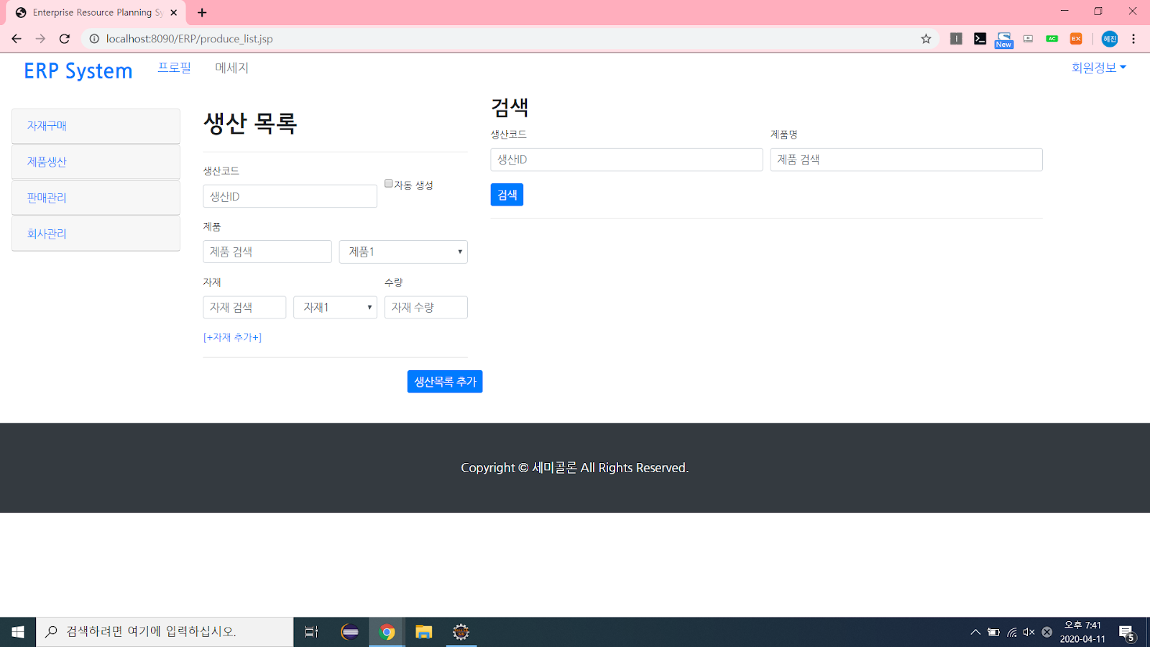
프로젝트 명 | ERP SYSTEM | 문서 명 | UI 설계서
화면 명 | 생산 목록 | 화면 ID | UC004 | 버전 | Ver.1.1.0
관련 Use Case ID | UC004
사용자의 생산 목록을 관리하는 화면이다.
화면 순서
‘제품1’드롭다운을 클릭하면 제품들 목록이 뜨고 원하는 제품을
선택할 수 있다.
‘자재1’드롭다운을 클릭하면 자재들 목록이 뜨고 원하는 제품을
선택할 수 있다.
‘생산목록 추가’버튼을 클릭하면 선택한 제품에 자재가 추가된다.
‘자동 생성＇체크박스를 클릭하면 생산코드가 자동으로 생성된다.
UI 요구사항
배경색은 흰색(RGB:255,255,255) 으로 한다.
폰트는 메뉴 이름은 제주고딕, 나머지는 나눔고딕을 사용한다.
글자색은 검정색(RGB:0,0,0) 으로 한다.
‘생산목록 추가’ 버튼의 배경색은
파란색(RGB:0,102,255)으로 한다.

Slide 20
프로젝트 명 | ERP SYSTEM | 문서 명 | UI 설계서
화면 명 | 생산 목록 | 화면 ID | UC004 | 버전 | Ver.1.1.0
관련 Use Case ID | UC004
화면 입/출력 정보일람
번호 | I/O | I/O 명 | 항목 속성
1 | O | 생산 목록 | Label
2 | O | 생산코드 | Label
3 | O | 제품 | Label
4 | O | 자재 | Label
5 | O | 수량 | Label
6 | I/O | 생산ID 입력 | Edit text
7 | I/O | 제품 검색 | Edit text
8 | I/O | 자재 검색 | Edit text
9 | I/O | 자재 수량 입력 | Edit text
10 | I/O | 제품 드롭다운 | Dropdown
11 | I/O | 자재 드롭다운 | Dropdown
12 | I/O | 자재 추가 버튼 | Button
13 | I/O | 자동 생성 체크박스 | Checkbox
1
2
13
6
3
7
10
4
5
8
11
9
12

Slide 21
프로젝트 명 | ERP SYSTEM | 문서 명 | UI 설계서
화면 명 | 생산 목록-검색 | 화면 ID | UC004-1 | 버전 | Ver.1.1.0
관련 Use Case ID | UC004-1
사용자가 등록한 생산 정보를 검색하는 화면이다.
화면 순서
검색하고자 하는 내용을 입력하고 ‘검색’버튼을 클릭하면
검색결과가 출력된다.
UI 요구사항
배경색은 흰색(RGB:255,255,255) 으로 한다.
폰트는 메뉴 이름은 제주고딕, 나머지는 나눔고딕을 사용한다.
글자색은 검정색(RGB:0,0,0) 으로 한다.
‘검색’ 버튼의 배경색은
파란색(RGB:0,102,255)으로 한다.

Slide 22
프로젝트 명 | ERP SYSTEM | 문서 명 | UI 설계서
화면 명 | 생산 목록-검색 | 화면 ID | UC004-1 | 버전 | Ver.1.1.0
관련 Use Case ID | UC004-1
화면 입/출력 정보일람
번호 | I/O | I/O 명 | 항목 속성
1 | O | 검색 | Label
2 | O | 생산코드 | Label
3 | O | 제품명 | Label
4 | I/O | 생산ID 입력 | Edit text
5 | I/O | 제품 검색 입력 | Edit text
6 | I/O | 검색 버튼 | Button
1
2
3
4
5
6

Slide 23
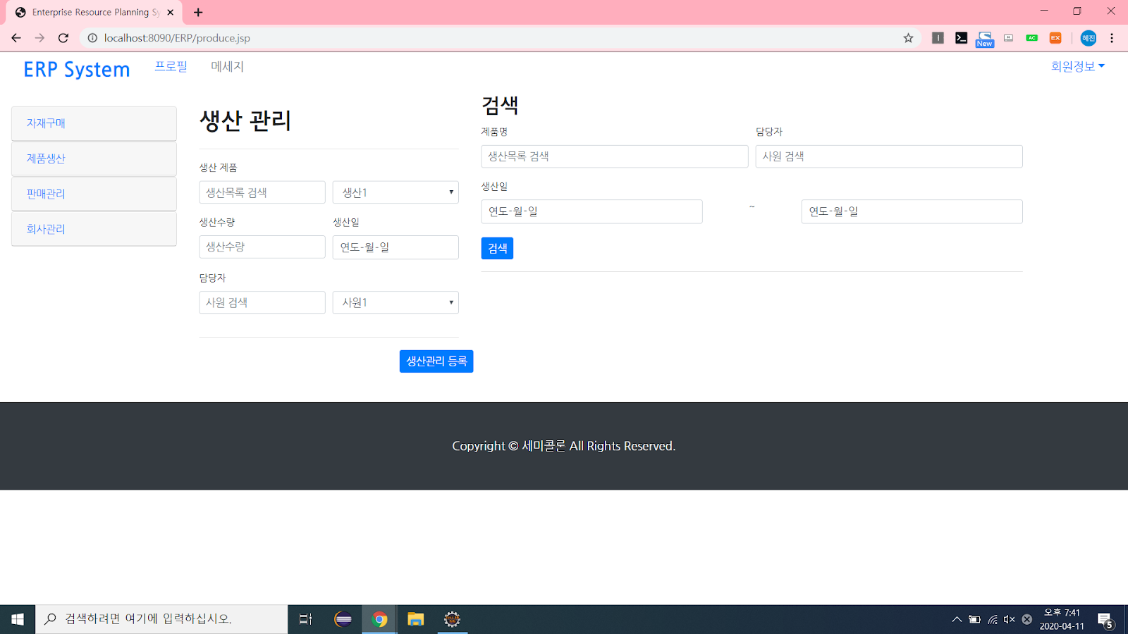
프로젝트 명 | ERP SYSTEM | 문서 명 | UI 설계서
화면 명 | 생산 관리 | 화면 ID | UC005 | 버전 | Ver.1.1.0
관련 Use Case ID | UC005
사용자의 생산을 관리하는 화면이다.
화면 순서
‘생산1’드롭다운을 클릭하면 생산 제품 목록이 뜨고 원하는 제품을
선택할 수 있다.
‘사원1’드롭다운을 클릭하면 사원들 목록이 뜨고 원하는 사원을
선택할 수 있다.
‘생산관리 등록’버튼을 클릭하면 선택한 제품에 자재가 추가된다.
UI 요구사항
배경색은 흰색(RGB:255,255,255) 으로 한다.
폰트는 메뉴 이름은 제주고딕, 나머지는 나눔고딕을 사용한다.
글자색은 검정색(RGB:0,0,0) 으로 한다.
‘생산관리 등록’ 버튼의 배경색은
파란색(RGB:0,102,255)으로 한다.

Slide 24
프로젝트 명 | ERP SYSTEM | 문서 명 | UI 설계서
화면 명 | 생산 관리 | 화면 ID | UC005 | 버전 | Ver.1.1.0
관련 Use Case ID | UC005
화면 입/출력 정보일람
번호 | I/O | I/O 명 | 항목 속성
1 | O | 생산 관리 | Label
2 | O | 생산 제품 | Label
3 | O | 생산수량 | Label
4 | O | 생산일 | Label
5 | O | 담당자 | Label
6 | I/O | 생산목록 검색 입력 | Edit text
7 | I/O | 생산수량 입력 | Edit text
8 | I/O | 사원 검색 입력 | Edit text
9 | O | 연도-월-일 | Date
10 | I/O | 생산 드롭다운 | Dropdown
11 | I/O | 사원 드롭다운 | Dropdown
12 | I/O | 생산관리 등록 버튼 | Button
1
2
6
10
3
4
7
9
5
8
11
12

Slide 25
프로젝트 명 | ERP SYSTEM | 문서 명 | UI 설계서
화면 명 | 생산 관리-검색 | 화면 ID | UC005-1 | 버전 | Ver.1.1.0
관련 Use Case ID | UC005-1
사용자가 등록한 생산 관리 정보를 검색하는 화면이다.
화면 순서
검색하고자 하는 내용을 입력하고 ‘검색’버튼을 클릭하면
검색결과가 출력된다.
UI 요구사항
배경색은 흰색(RGB:255,255,255) 으로 한다.
폰트는 메뉴 이름은 제주고딕, 나머지는 나눔고딕을 사용한다.
글자색은 검정색(RGB:0,0,0) 으로 한다.
‘검색’ 버튼의 배경색은
파란색(RGB:0,102,255)으로 한다.

Slide 26
프로젝트 명 | ERP SYSTEM | 문서 명 | UI 설계서
화면 명 | 생산 관리-검색 | 화면 ID | UC005-1 | 버전 | Ver.1.1.0
관련 Use Case ID | UC005-1
화면 입/출력 정보일람
번호 | I/O | I/O 명 | 항목 속성
1 | O | 검색 | Label
2 | O | 제품명 | Label
3 | O | 담당자 | Label
4 | O | 생산일 | Label
5 | I/O | 생산목록 검색 | Edit text
6 | I/O | 사원 검색 | Edit text
7 | O | 연도-월-일(시작) | Date
8 | O | 연도-월-일(종료) | Date
9 | I/O | 검색 버튼 | Button
1
2
3
5
6
4
7
8
9

Slide 27
판매관리

Slide 28
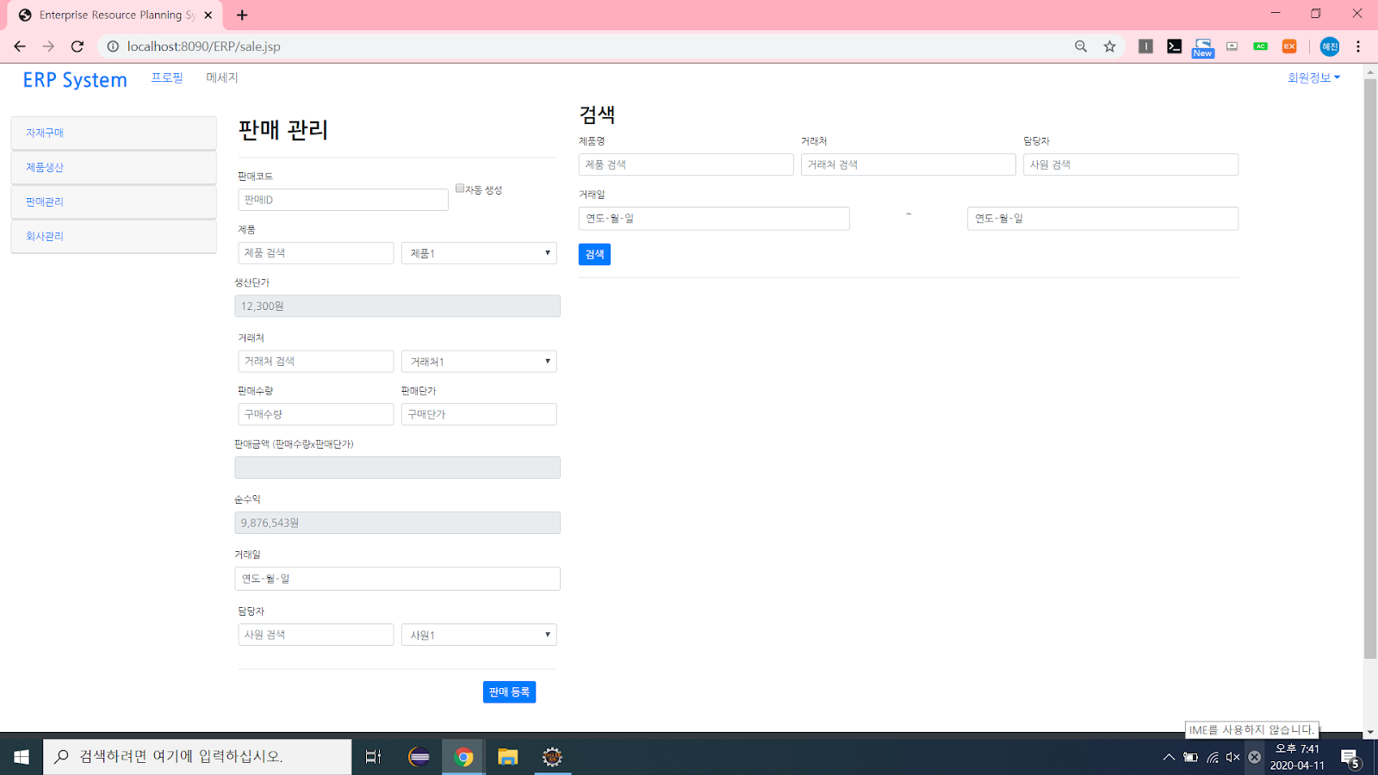
프로젝트 명 | ERP SYSTEM | 문서 명 | UI 설계서
화면 명 | 판매 관리 | 화면 ID | UC006 | 버전 | Ver.1.1.0
관련 Use Case ID | UC006
판매 정보를 관리하는 화면이다.
화면 순서
‘자동 생성＇체크박스를 클릭하면 판매코드가 자동으로 생성된다.
‘제품’드롭다운을 클릭하면 제품 목록이 뜨고 원하는 제품을
선택할 수 있다.
‘거래처’드롭다운을 클릭하면 거래처 목록이 뜨고 해당 거래처를
선택할 수 있다.
‘사원’드롭다운을 클릭하면 사원 목록이 뜨고 해당 사원을
선택할 수 있다.
‘판매 등록’버튼을 클릭하면 판매 정보가 등록된다.
‘단가 등록’버튼을 클릭하면 단가가 등록된다.
UI 요구사항
배경색은 흰색(RGB:255,255,255) 으로 한다.
폰트는 메뉴 이름은 제주고딕, 나머지는 나눔고딕을 사용한다.
글자색은 검정색(RGB:0,0,0) 으로 한다.
‘판매 등록’ 버튼의 배경색은
파란색(RGB:0,102,255)으로 한다.

Slide 29
프로젝트 명 | ERP SYSTEM | 문서 명 | UI 설계서
화면 명 | 판매 관리 | 화면 ID | UC006 | 버전 | Ver.1.1.0
관련 Use Case ID | UC006
1
화면 입/출력 정보일람
번호 | I/O | I/O 명 | 항목 속성
1 | O | 판매 관리 | Label
2 | O | 판매코드 | Label
3 | O | 제품 | Label
4 | O | 생산단가 | Label
5 | O | 거래처 | Label
6 | O | 판매수량 | Label
7 | O | 판매단가 | Label
8 | O | 판매금액(판매수량*판매단가) | Label
9 | O | 순수익 | Label
10 | O | 거래일 | Label
11 | O | 담당자 | Label
12 | I/O | 판매ID 입력 | Edit text
13 | I/O | 제품 검색 | Edit text
14 | I/O | 거래처 검색 | Edit text
15 | I/O | 구매수량 입력 | Edit text
16 | I/O | 구매단가 입력 | Edit text
17 | I/O | 사원 검색 | Edit text
18 | O | 연도-월-일 | Date
19 | O | 생산단가 | 미정
20 | O | 판매금액 | 미정
21 | O | 순수익(원) | 미정
22 | I/O | 자동 생성 체크박스 | Checkbox
23 | I/O | 제품 드롭다운 | Dropdown
24 | I/O | 거래처 드롭다운 | Dropdown
25 | I/O | 사원 드롭다운 | Dropdown
26 | I/O | 판매 등록 버튼 | Button
2
22
12
3
13
23
4
19
5
14
24
6
7
15
16
8
20
9
21
10
18
11
17
25
26

Slide 30
프로젝트 명 | ERP SYSTEM | 문서 명 | UI 설계서
화면 명 | 판매 관리-검색 | 화면 ID | UC006-1 | 버전 | Ver.1.1.0
관련 Use Case ID | UC006-1
사용자가 등록한 판매 관리 정보를 검색하는 화면이다.
화면 순서
검색하고자 하는 내용을 입력하고 ‘검색’버튼을 클릭하면
검색결과가 출력된다.
UI 요구사항
배경색은 흰색(RGB:255,255,255) 으로 한다.
폰트는 메뉴 이름은 제주고딕, 나머지는 나눔고딕을 사용한다.
글자색은 검정색(RGB:0,0,0) 으로 한다.
‘검색’ 버튼의 배경색은
파란색(RGB:0,102,255)으로 한다.

Slide 31
프로젝트 명 | ERP SYSTEM | 문서 명 | UI 설계서
화면 명 | 판매 관리-검색 | 화면 ID | UC006-1 | 버전 | Ver.1.1.0
관련 Use Case ID | UC006-1
화면 입/출력 정보일람
번호 | I/O | I/O 명 | 항목 속성
1 | O | 검색 | Label
2 | O | 제품명 | Label
3 | O | 거래처 | Label
4 | O | 담당자 | Label
5 | O | 거래일 | Label
6 | I/O | 제품 검색 | Edit text
7 | I/O | 거래처 검색 | Edit text
8 | I/O | 사원 검색 | Edit text
9 | O | 연도-월-일(시작) | Date
10 | O | 연도-월-일(종료) | Date
11 | I/O | 검색 버튼 | Button
1
2
3
4
6
7
8
5
9
10
11

Slide 32
회사관리

Slide 33
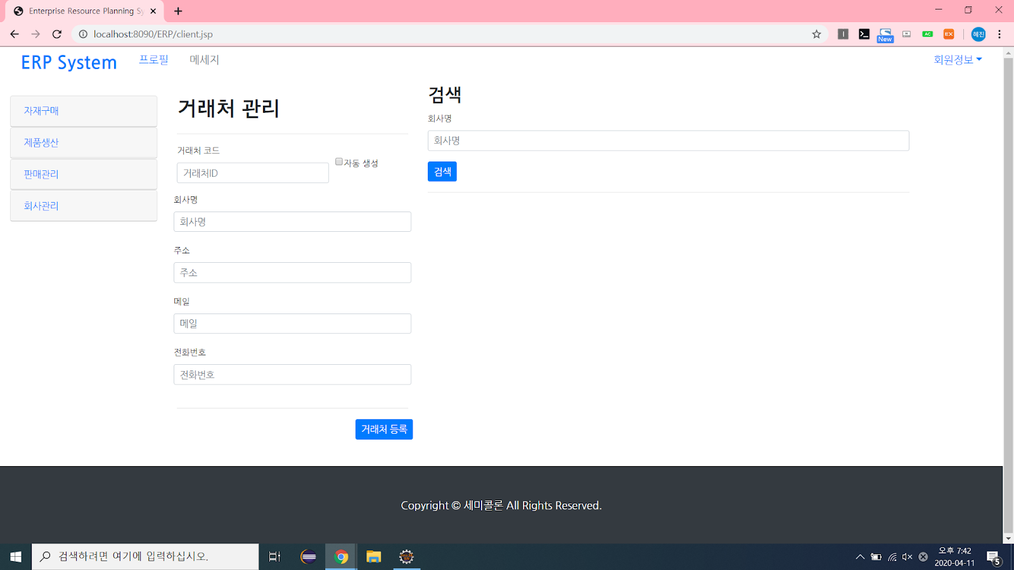
프로젝트 명 | ERP SYSTEM | 문서 명 | UI 설계서
화면 명 | 거래처 관리 | 화면 ID | UC007 | 버전 | Ver.1.1.0
관련 Use Case ID | UC007
사용자의 거래처를 관리하는 화면이다.
화면 순서
‘자동 생성＇체크박스를 클릭하면 거래처 코드가 자동으로
생성된다.
UI 요구사항
배경색은 흰색(RGB:255,255,255) 으로 한다.
폰트는 메뉴 이름은 제주고딕, 나머지는 나눔고딕을 사용한다.
글자색은 검정색(RGB:0,0,0) 으로 한다.
‘거래처 등록’ 버튼의 배경색은
파란색(RGB:0,102,255)으로 한다.

Slide 34
프로젝트 명 | ERP SYSTEM | 문서 명 | UI 설계서
화면 명 | 거래처 관리 | 화면 ID | UC007 | 버전 | Ver.1.1.0
관련 Use Case ID | UC007
화면 입/출력 정보일람
번호 | I/O | I/O 명 | 항목 속성
1 | O | 거래처 관리 | Label
2 | O | 거래처 코드 | Label
3 | O | 회사명 | Label
4 | O | 주소 | Label
5 | O | 메일 | Label
6 | O | 전화번호 | Label
7 | I/O | 거래처ID 입력 | Edit text
8 | I/O | 회사명 입력 | Edit text
9 | I/O | 주소 입력 | Edit text
10 | I/O | 메일 입력 | Edit text
11 | I/O | 전화번호 입력 | Edit text
12 | I/O | 거래처등록 버튼 | Button
13 | I/O | 자동 생성 체크박스 | Checkbox
1
2
13
7
3
8
4
9
5
10
6
11
12

Slide 35
프로젝트 명 | ERP SYSTEM | 문서 명 | UI 설계서
화면 명 | 거래처 관리-검색 | 화면 ID | UC007-1 | 버전 | Ver.1.1.0
관련 Use Case ID | UC007-1
사용자가 등록한 거래처를 검색하는 화면이다.
화면 순서
검색하고자 하는 내용을 입력하고 ‘검색’버튼을 클릭하면
검색결과가 출력된다.
UI 요구사항
배경색은 흰색(RGB:255,255,255) 으로 한다.
폰트는 메뉴 이름은 제주고딕, 나머지는 나눔고딕을 사용한다.
글자색은 검정색(RGB:0,0,0) 으로 한다.
‘검색’ 버튼의 배경색은
파란색(RGB:0,102,255)으로 한다.

Slide 36
프로젝트 명 | ERP SYSTEM | 문서 명 | UI 설계서
화면 명 | 거래처 관리-검색 | 화면 ID | UC007-1 | 버전 | Ver.1.1.0
관련 Use Case ID | UC007-1
화면 입/출력 정보일람
번호 | I/O | I/O 명 | 항목 속성
1 | O | 검색 | Label
2 | O | 회사명 | Label
3 | I/O | 회사명 입력 | Edit text
4 | I/O | 검색 버튼 | Button
1
2
3
4

Slide 37
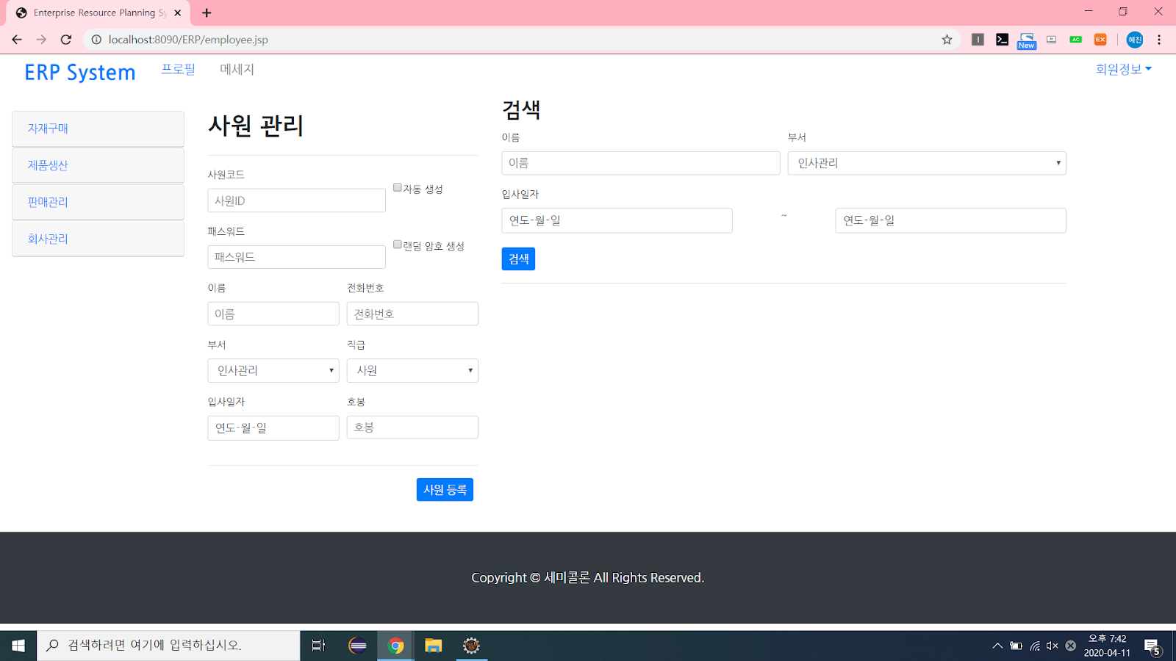
프로젝트 명 | ERP SYSTEM | 문서 명 | UI 설계서
화면 명 | 사원 관리 | 화면 ID | UC008 | 버전 | Ver.1.1.0
관련 Use Case ID | UC008
인사정보를 등록하는 화면이다.
화면 순서
‘자동 생성＇체크박스를 클릭하면 사원코드가 자동으로 생성된다.
‘랜덤 암호 생성＇체크박스를 클릭하면 랜덤 패스워드가 자동으로
생성된다.
‘인사관리’드롭다운을 클릭하면 부서 목록이 뜨고 해당 사원의
부서를 선택할 수 있다.
‘사원’드롭다운을 클릭하면 직급 목록이 뜨고 해당 사원의 직급을
선택할 수 있다.
‘사원 등록’버튼을 클릭하면 사원이 인사정보에 등록된다.
‘단가 등록’버튼을 클릭하면 단가가 등록된다.
UI 요구사항
배경색은 흰색(RGB:255,255,255) 으로 한다.
폰트는 메뉴 이름은 제주고딕, 나머지는 나눔고딕을 사용한다.
글자색은 검정색(RGB:0,0,0) 으로 한다.
‘사원 등록’ 버튼의 배경색은
파란색(RGB:0,102,255)으로 한다.

Slide 38
프로젝트 명 | ERP SYSTEM | 문서 명 | UI 설계서
화면 명 | 사원 관리 | 화면 ID | UC008 | 버전 | Ver.1.1.0
관련 Use Case ID | UC008
1
화면 입/출력 정보일람
번호 | I/O | I/O 명 | 항목 속성
1 | O | 사원 관리 | Label
2 | O | 사원코드 | Label
3 | O | 패스워드 | Label
4 | O | 이름 | Label
5 | O | 전화번호 | Label
6 | O | 부서 | Label
7 | O | 직급 | Label
8 | O | 입사일자 | Label
9 | O | 호봉 | Label
10 | I/O | 사원ID 입력 | Edit text
11 | I/O | 패스워드 입력 | Edit text
12 | I/O | 이름 입력 | Edit text
13 | I/O | 전화번호 입력 | Edit text
14 | I/O | 호봉 입력 | Edit text
15 | I/O | 입사 연도-월-일 | Date
16 | I/O | 자동 생성 체크박스 | Checkbox
17 | I/O | 랜덤 암호 생성 체크박스 | Checkbox
18 | I/O | 인사관리 드롭다운 | Dropdown
19 | I/O | 사원 드롭다운 | Dropdown
20 | I/O | 사원 등록 버튼 | Button
2
16
10
3
17
11
4
5
12
13
6
7
18
19
8
9
15
14
20

Slide 39
프로젝트 명 | ERP SYSTEM | 문서 명 | UI 설계서
화면 명 | 사원 관리-검색 | 화면 ID | UC008-1 | 버전 | Ver.1.1.0
관련 Use Case ID | UC008-1
사용자가 등록한 사원 관리 정보를 검색하는 화면이다.
화면 순서
검색하고자 하는 내용을 입력하고 ‘검색’버튼을 클릭하면
검색결과가 출력된다.
‘인사관리’드롭다운을 클릭하면 부서 목록이 뜨고 부서를
선택할 수 있다.
UI 요구사항
배경색은 흰색(RGB:255,255,255) 으로 한다.
폰트는 메뉴 이름은 제주고딕, 나머지는 나눔고딕을 사용한다.
글자색은 검정색(RGB:0,0,0) 으로 한다.
‘검색’ 버튼의 배경색은
파란색(RGB:0,102,255)으로 한다.

Slide 40
프로젝트 명 | ERP SYSTEM | 문서 명 | UI 설계서
화면 명 | 사원 관리-검색 | 화면 ID | UC008-1 | 버전 | Ver.1.1.0
관련 Use Case ID | UC008-1
화면 입/출력 정보일람
번호 | I/O | I/O 명 | 항목 속성
1 | O | 검색 | Label
2 | O | 이름 | Label
3 | O | 부서 | Label
4 | O | 입사일자 | Label
5 | I/O | 이름 검색 | Edit text
6 | I/O | 인사관리 | Dropdown
7 | O | 연도-월-일(시작) | Date
8 | O | 연도-월-일(종료) | Date
9 | I/O | 검색 버튼 | Button
1
2
3
5
6
4
7
8
9

